Slide 1

শুভেচ্ছা

Slide 2
শিক্ষক পরিচিতি :
মো:জাহাঙ্গীর হোসেন
সহকারী শিক্ষক
কুতুবগঞ্জ মাজেদিয়া দাখিল মাদ্রাসা।
চরফ্যাশন, ভোলা

Slide 3
শ্রেণী পরিচিতি
শ্রেণীঃ 8ম
বিষয়ঃসামাজিক বিজ্ঞান
বিষয়বস্তুঃঢাকা শহরের প্রত্ন নিদর্শন
সময়ঃ5০মিনিট
তারিখঃ ০৭/০৪/২০১৩ইং

Slide 4
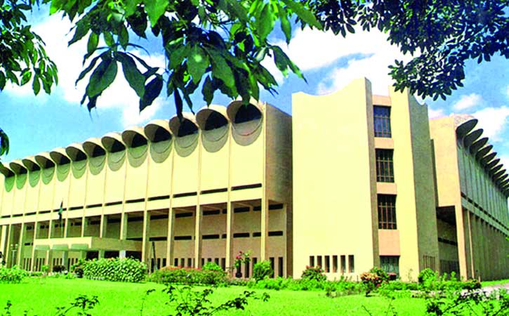
শিখন ফল
প্রত্ন সম্পদ কী তা বলতে পারবে।
ঢাকা শহরের বিভিন্ন প্রত্ন নিদর্শন উল্লেখ করতে পারবে।
ঢাকা শহরের বিভিন্ন প্রত্ন নিদর্শনের বৈশিষ্ট্য ব্যাখ্যা করতে পারবে।

Slide 5
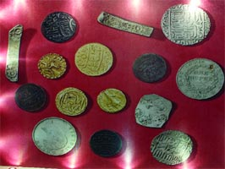
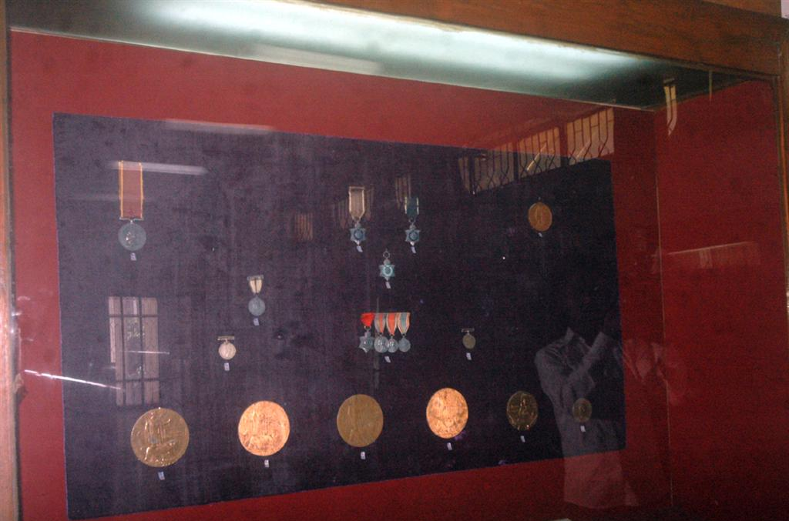
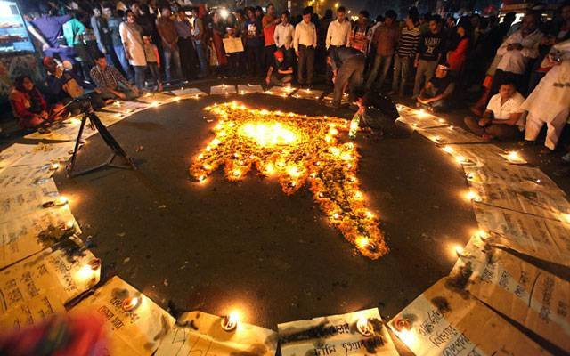

Slide 7
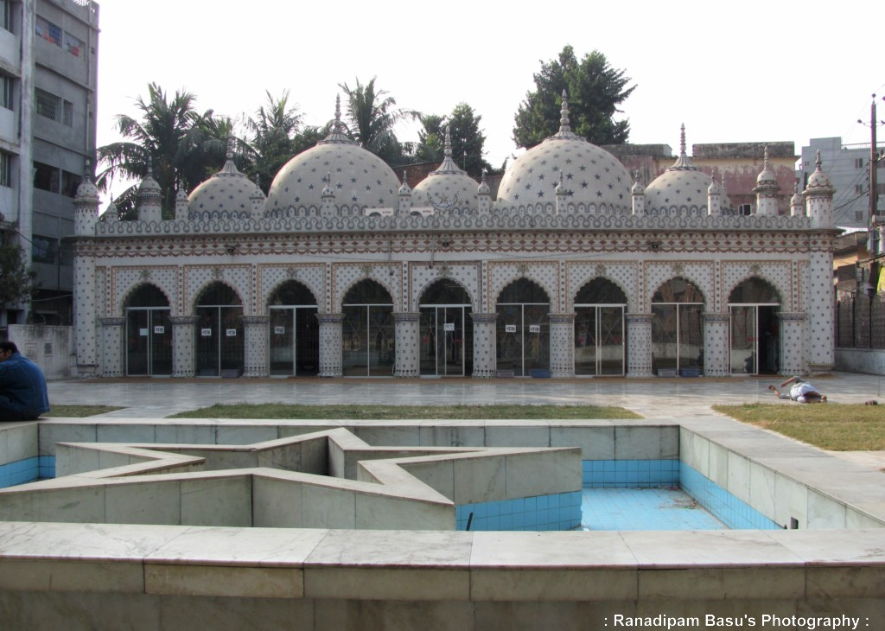
ঢাকা শহরের প্রত্ননিদর্শন

Slide 8
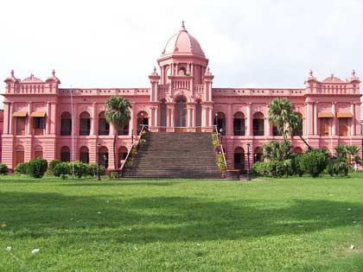
একক কাজঃ
প্রত্ন সম্পদ কী ?

Slide 9
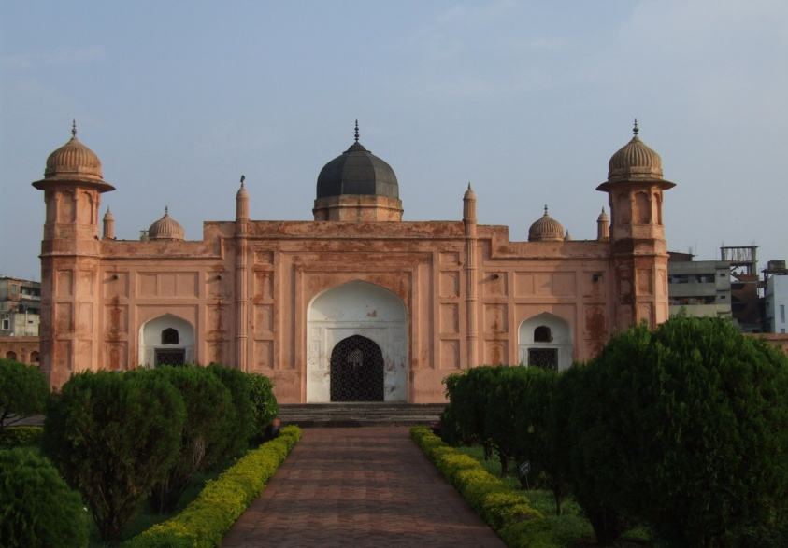

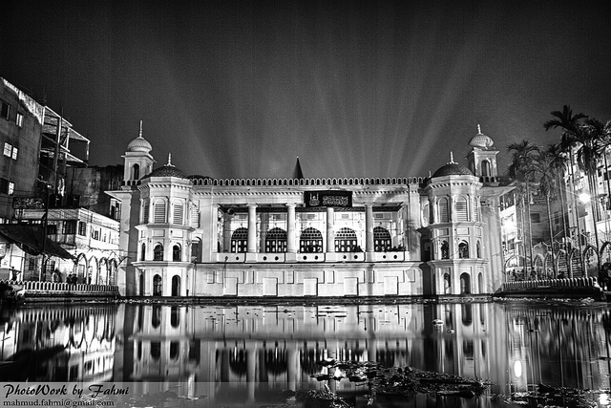
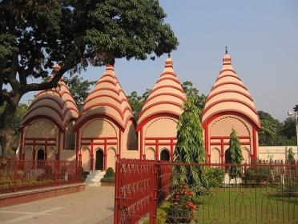
জোড়ায় কাজ:
ঢাকা শহরের বিভিন্ন প্রত্ন নিদর্শনগুলোর নাম লিখ।

Slide 10
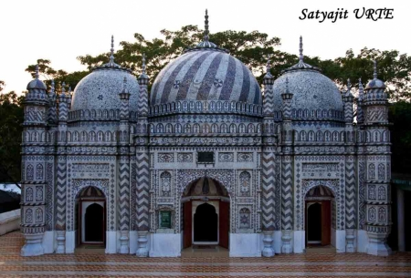
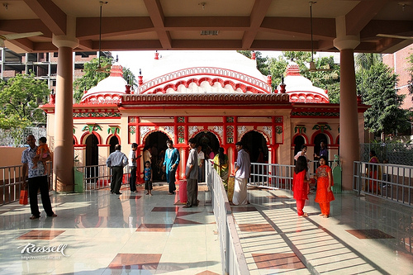
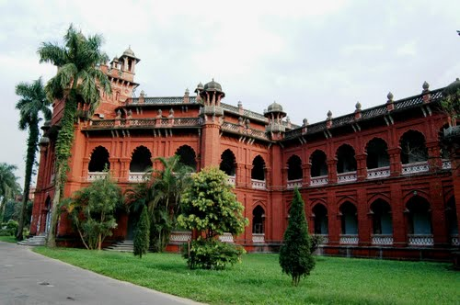
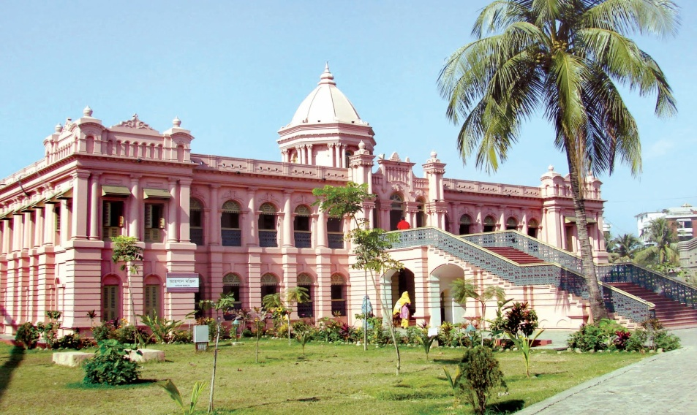
দলীয় কাজঃ
পুরানা ঢাকার মসজিদ,মন্দির ও বিভিন্ন স্থাপত্যের বৈশিষ্ট্য লিখ।

Slide 11
মূল্যায়ণঃ
১।বাংলা দেশের প্রত্ন নিদর্শণের কয়েকটি জায়গার নাম লিখ।

Slide 12
বাড়ির কাজঃ
বাংলাদেশে প্রত্ন সম্পদ গুলো কি কি ভুমিকা রাখতে পারবে ব্যাখ্যা কর ।

Slide 13

ধন্যবাদ

